Slide 1
운영체제 Term Project
2팀 심지섭 차해운
목차
시스템 콜 실행준비
리눅스 C코드 실습 1,2,3,4
윈도우 C코드를 우분투 환경에서 실행
제공된 JAVA코드를 우분투 환경에서 실행

Slide 2
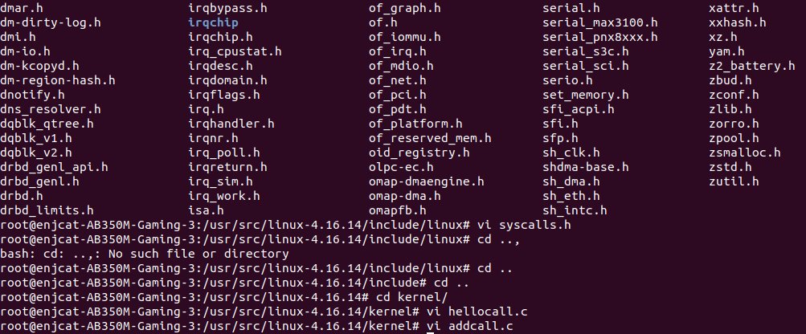
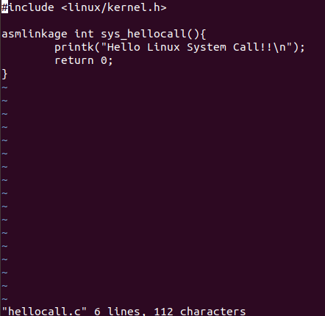
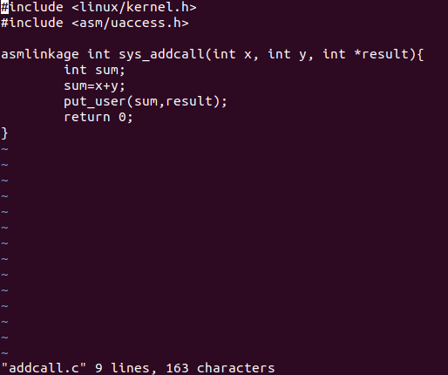
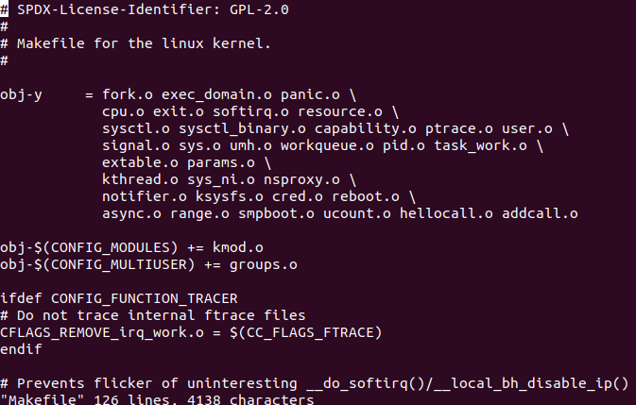
시스템콜 실행준비(코드변경)
Linux/kernel/ 경로에
hellocall.c 와 addcall.c 를 작성한다.
hellocall.c
addcall.c
Linux/kernel/ 경로의 Makefile을 수정한다
hellocall.o 와 addcall.o 를 추가한다.

Slide 3
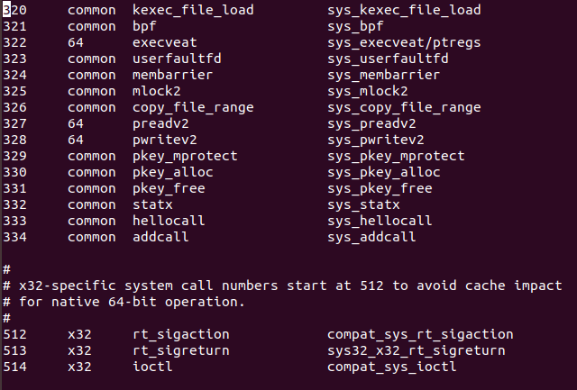
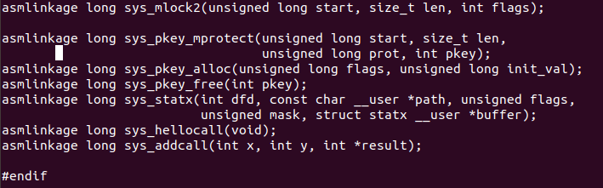
시스템콜 실행준비(코드변경)
Linux/kernel/arch/x86/entry/syscalls/ 경로의
Syscall_64.tbl을 수정한다 (운영체제가 64bit 이기때문)
333번과 334번에 추가.
Linux/include/linux/ 경로의
syscalls.h파일을 수정한다.
맨 끝에 sys_hellocall()함수와
Sys_addcall()함수 추가

Slide 4
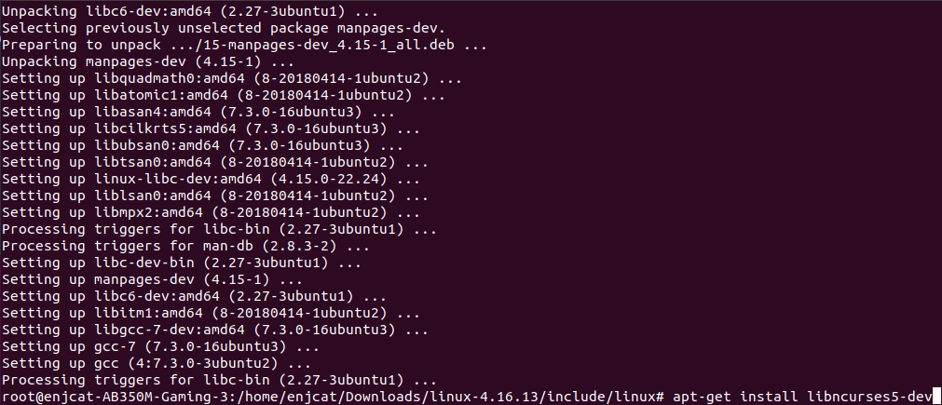
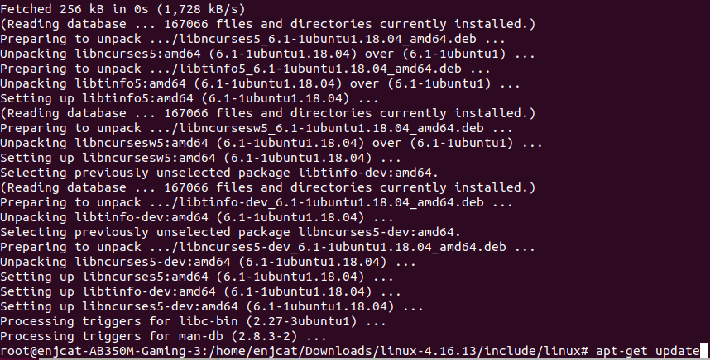
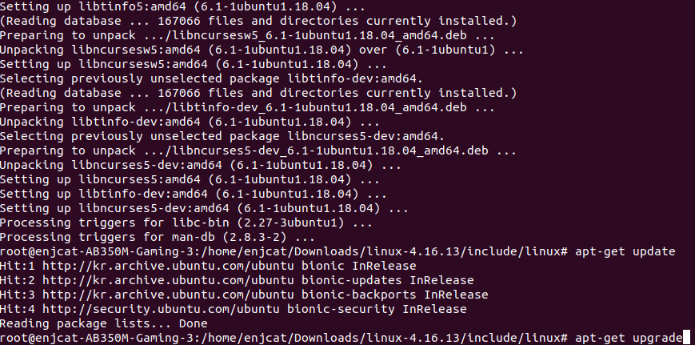
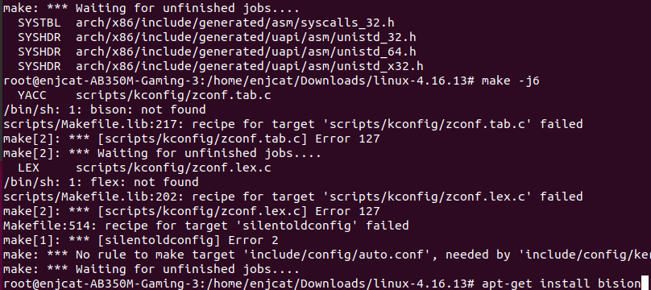
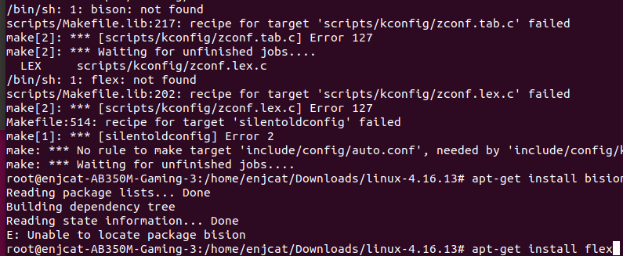
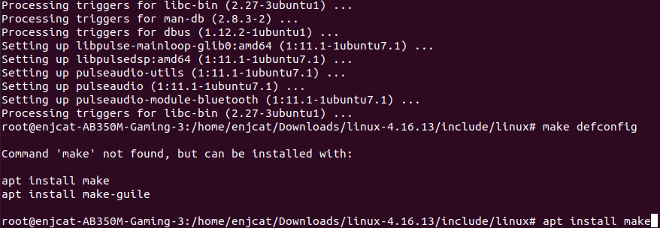
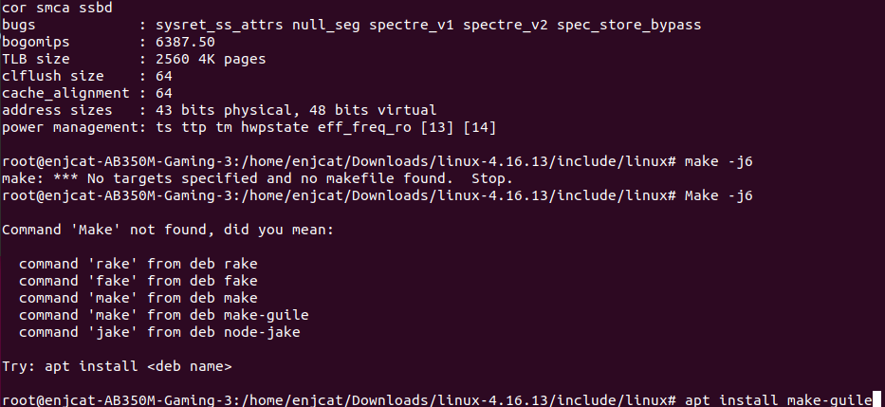
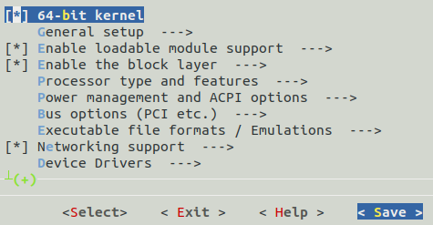
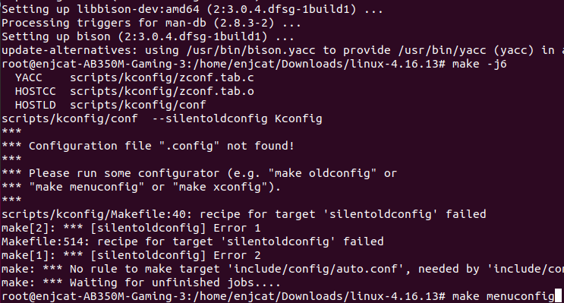
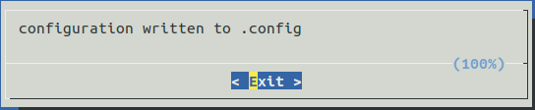
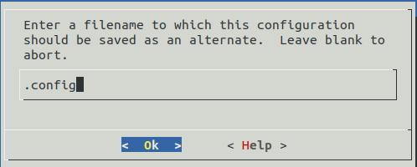
시스템콜 실행준비
Make에서 에러발생1
Make에서 에러발생2
Make에서 에러발생3

Slide 5
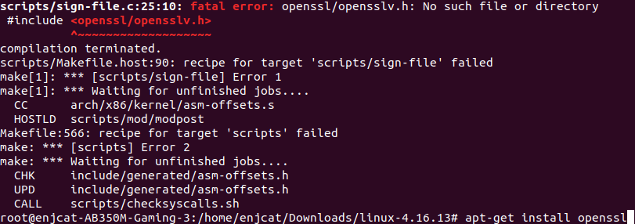
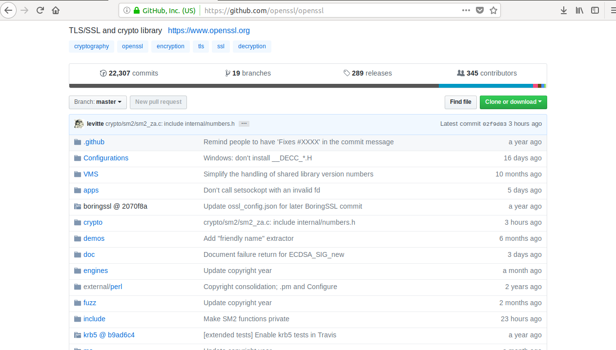
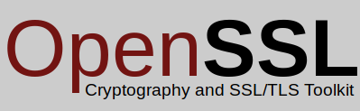
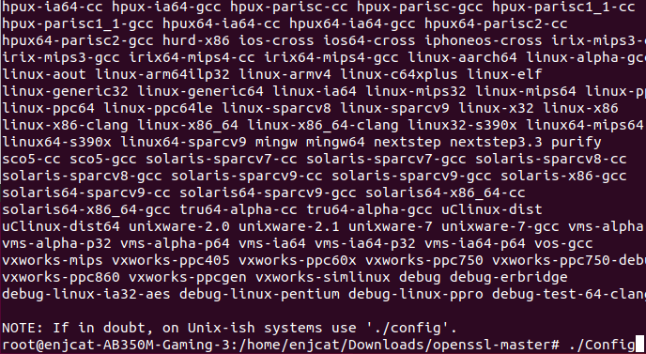
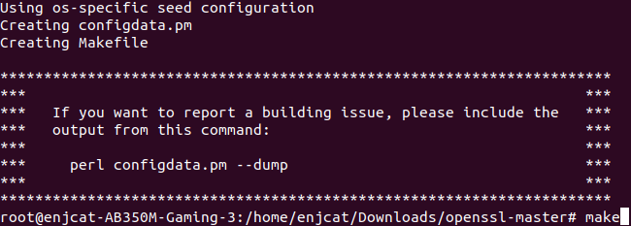
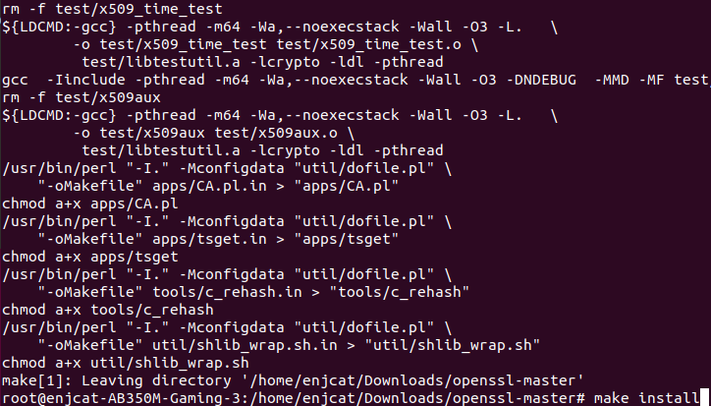
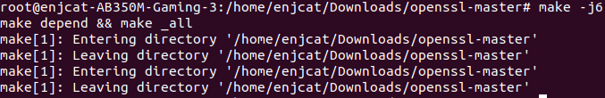
시스템콜 실행준비
Make에서 에러발생4
Github에서 openssl 다운
지금부터의 과정은
Downloads/openssl/ 에서 진행하였습니다.

Slide 6
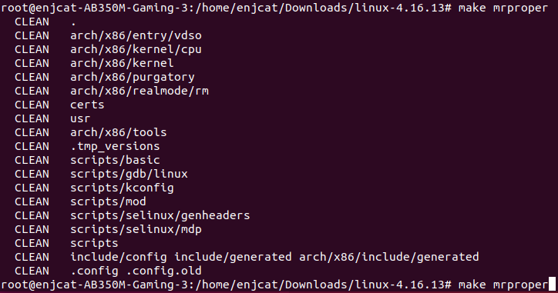
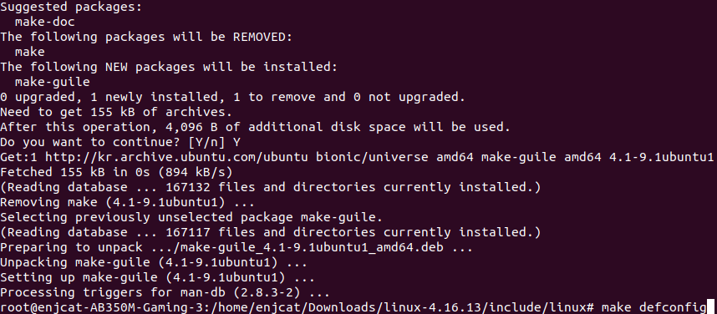
지금부터의 과정은
Linux/ 에서 진행하였습니다.
시스템콜 실행준비(컴파일)
이전 컴파일을 실행했던 경우 mrproper 실행
defconfig 로 기존 config 사용

Slide 7
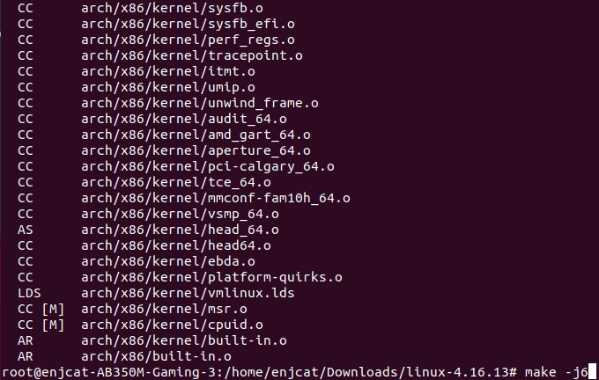
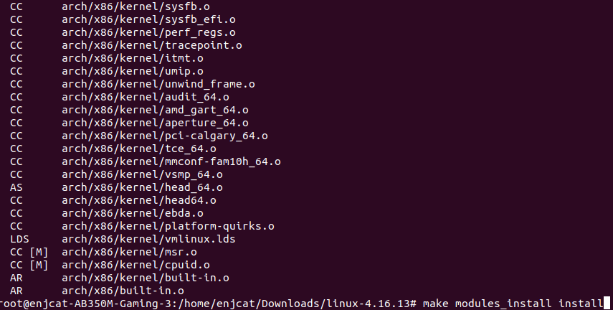
시스템콜 실행준비(컴파일)
make 실행
make modules_install intall 실행
컴파일을 완료하였으나 4.16.13버전으로 부팅이 되지 않아 4.4.135버전으로 이전 과정을 다시 수행하였습니다.

Slide 8
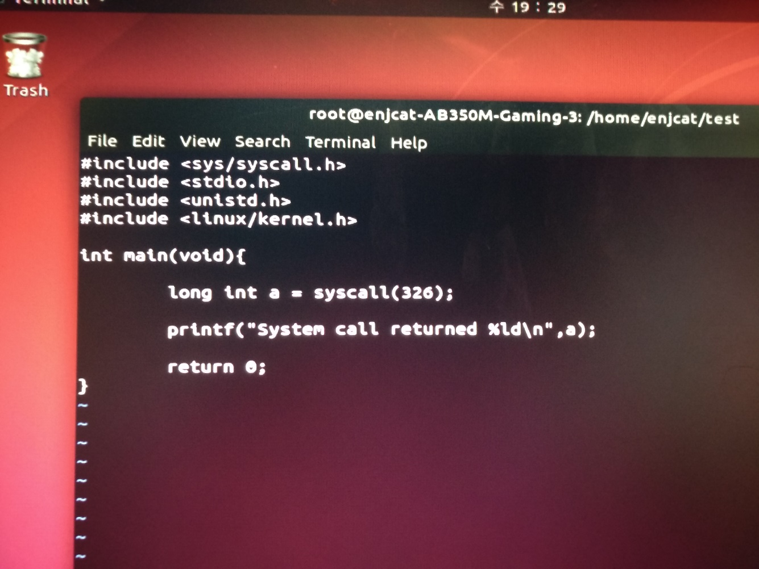
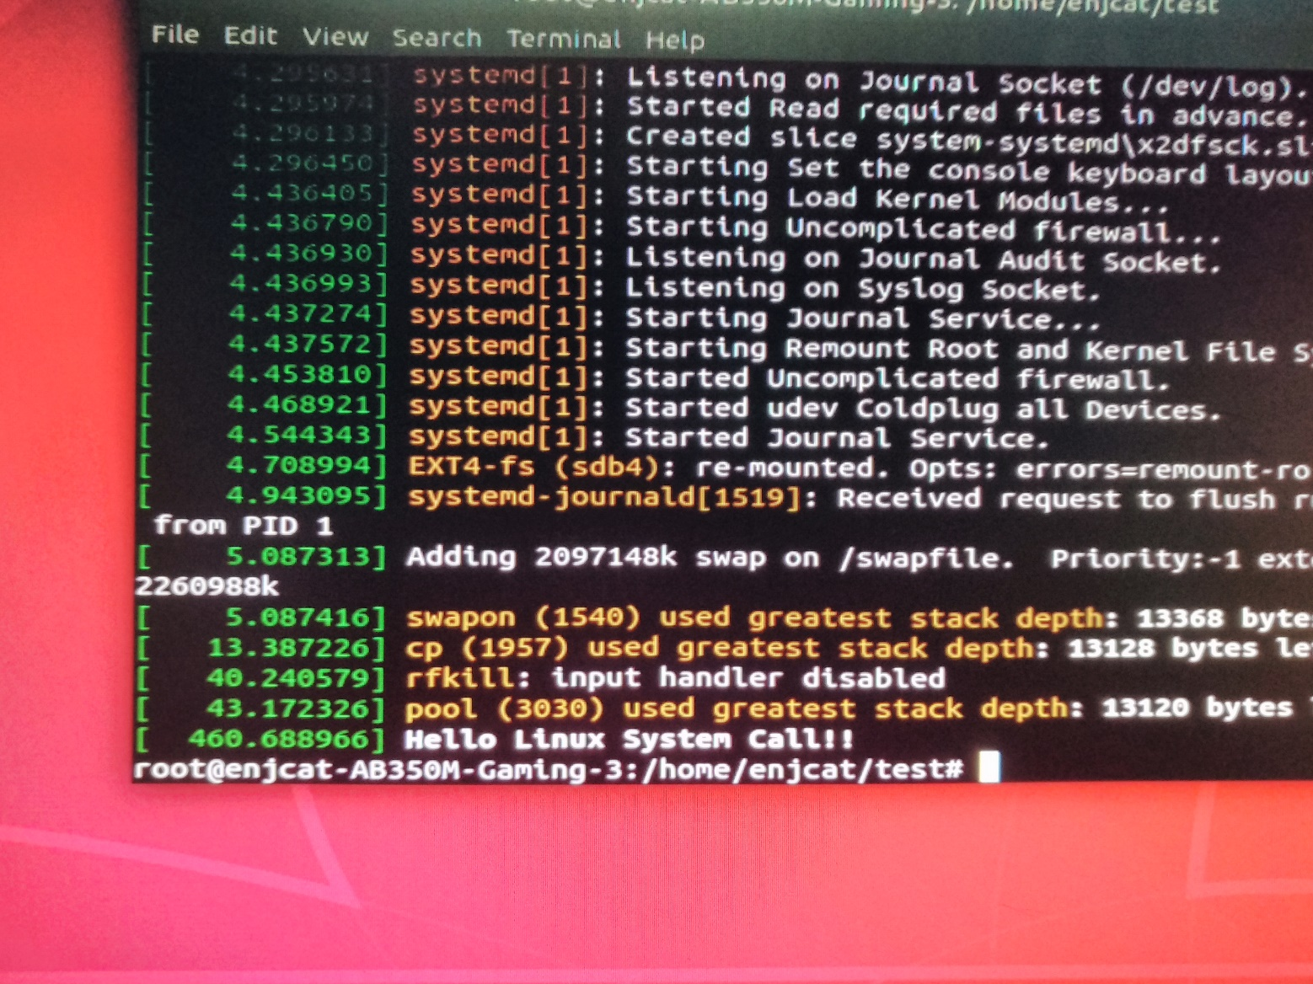
4-1 시스템콜 실행
Hellocall.c 코드 작성 및 컴파일
dmesg 명령어로 실행 확인

Slide 9
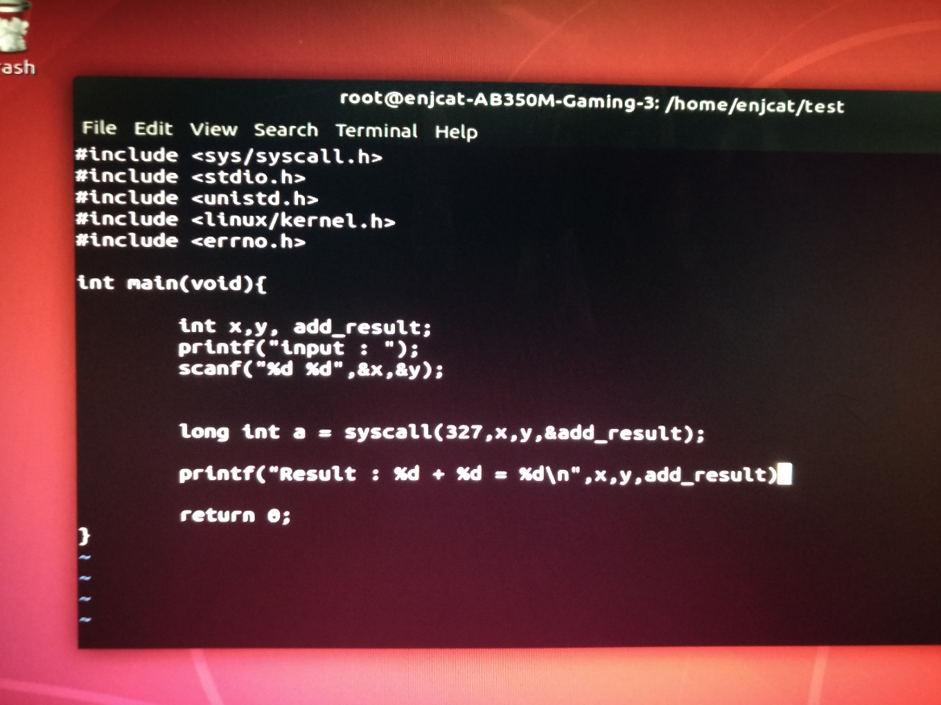
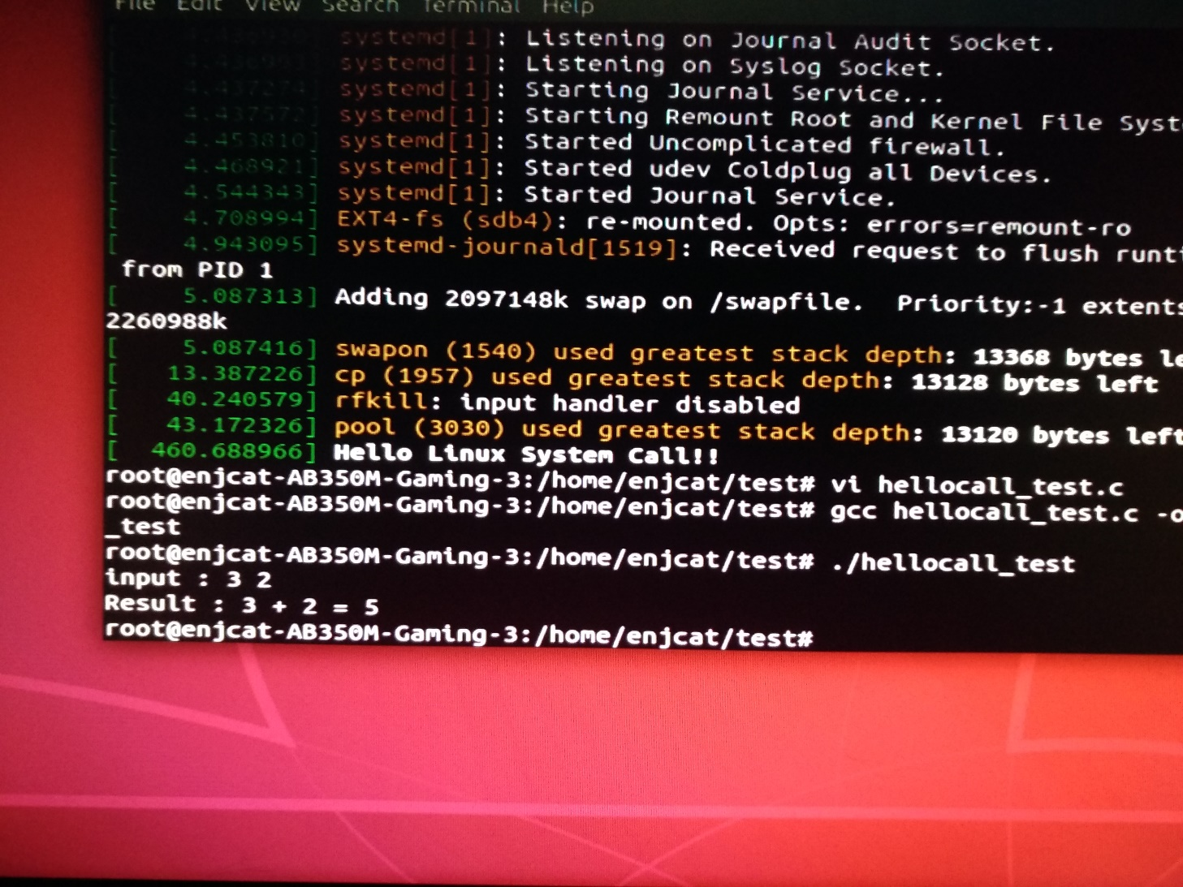
4-2 시스템콜 실행
Addcall.c 코드 작성 및 컴파일
Input으로 3,2를 넣었을 때
5를 출력하는 것을 확인
(Addcall.c를 hellocall_test.c 에
작성하여 컴파일 하였습니다.)

Slide 10
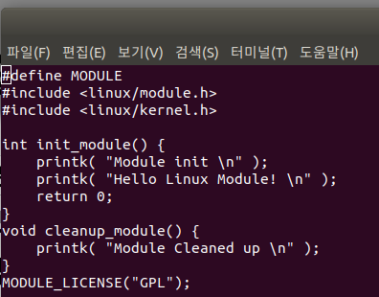
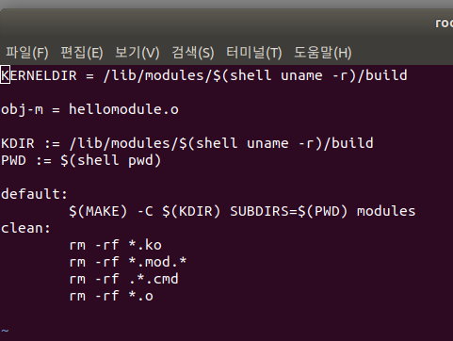
실습 4-3 Module Load & Unload
모듈 소스코드 작성
Hellomodule.c 코드 작성입니다.
init_module() 함수와 cleanup_module() 함수를 이용하여
모듈을 로드하고 언로드 할 수 있는 소스코드입니다.
모듈을 로드했을 때에 “Module init”과 “Hello Linux Module!”
두 문장이 출력될 것입니다.
모듈을 언로드했을 때에 “Module Cleaned up” 문장이 출력됩니다.
모듈 컴파일코드 작성
작성한 모듈을 컴파일하는 Makefile 작성입니다.
교수님이 제공해주신 Makefile을 사용하면 컴파일 시 오류가
다소 발생해서 사용하고 있는 Linux 4.16.9에 맞는 컴파일 코드를
사용하였습니다.
Make 명령어로 모듈을 컴파일하면 hellomodule.o파일이 만들어지고,
또한 .mod, .cmd, .ko 파일도 함께 만들어집니다.

Slide 11
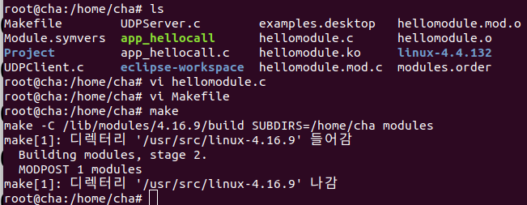
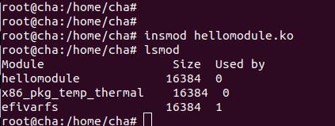
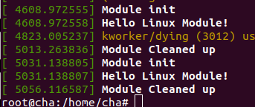
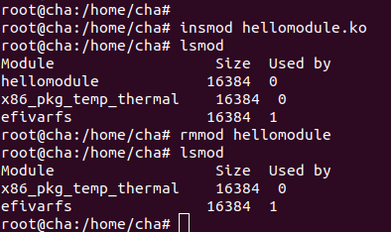
Makefile로 컴파일 실행
Makefile을 이용하여 make명령어를 실행한 결과입니다.
정상적으로 모듈이 컴파일 된 것이 확인됩니다.
모듈 적재하기
insmod 명령어로 생성된 hellomodule의 오브젝트 파일을
커널에 로드(적재)하였습니다. 정상적으로 적재된 것을 확인하기 위해 ismod명령어로 확인한 결과 hellomodule이 정상적재 된 것을 볼 수 있었습니다.
모듈 적재 후 커널에 출력된 메시지를 확인하기 위해 dmesg 명령어로 확인한 결과, 오른쪽과 같이 적재 시 출력될 메시지가 출력된 것을 볼 수 있습니다. ▶
모듈 제거하기
rmmod 명령어를 이용하여 hellomodule 모듈을 정상적으로 제거했습니다. 모듈 제거 시 “Module Cleaned up” 메시지가 정상출력 되었는지
위의 커널메세지로 확인할 수 있었습니다.

Slide 12
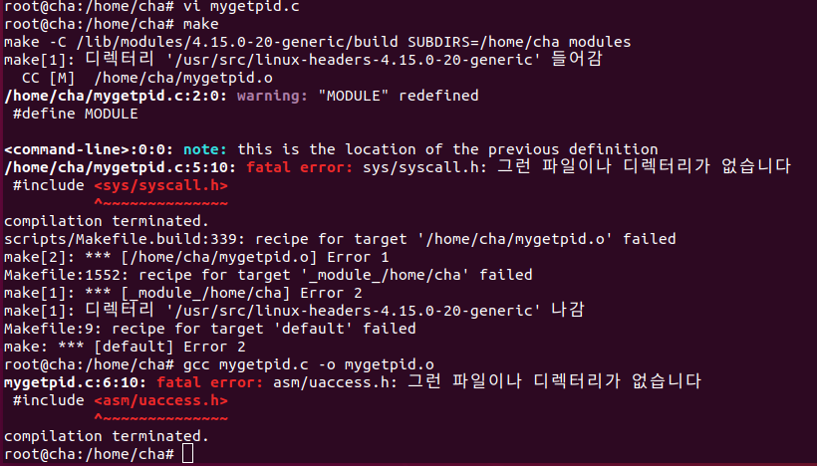
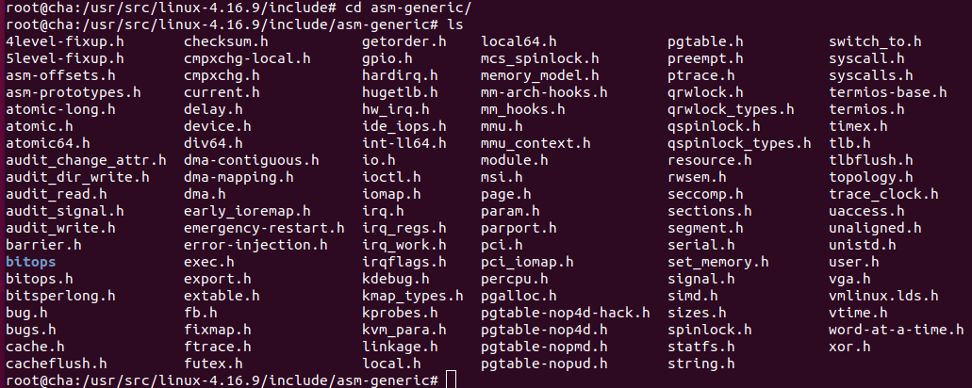
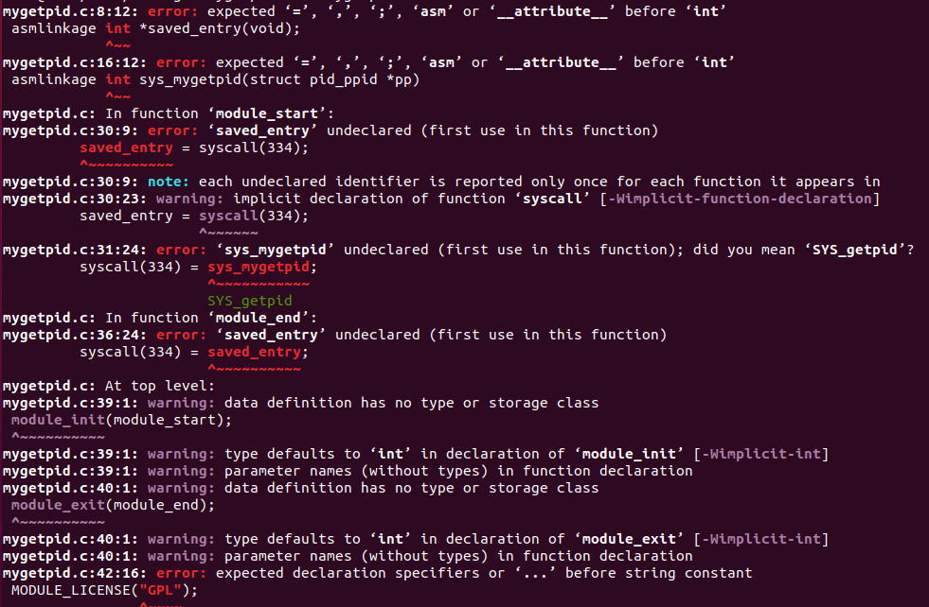
실습 4-4 모듈을 이용한 시스템 콜 구현
소스코드 작성 후 컴파일, 그러나..
제공된 소스코드를 리눅스에서 실행해 본 결과
gcc컴파일러를 사용하든, Makefile로 컴파일을 하든지
<asm/uaccess.h>를 못찾는 오류가 계속 떴습니다.
그래서 리눅스 내부 include 폴더에서 헤더파일이
존재하는지 찾아보게 되었습니다.
왼쪽 사진과 같이 include 폴더 내에는 uaccess.h 외에도
여러 헤더폴더가 존재함을 확인했습니다. 하지만 그 후 에도
계속 오류가 나자 헤더파일을 주석처리하고
◀ 컴파일 해보았습니다.
헤더파일을 주석처리하자, 코드 전체에 오류가 났습니다.
그래서 코드도 고쳐보고, 헤더파일관련 오류도 찾아보았지만,
오류를 처리하지 못했고 실습 4-4를 더 이상 진행하지 못하게
되었습니다.

Slide 13
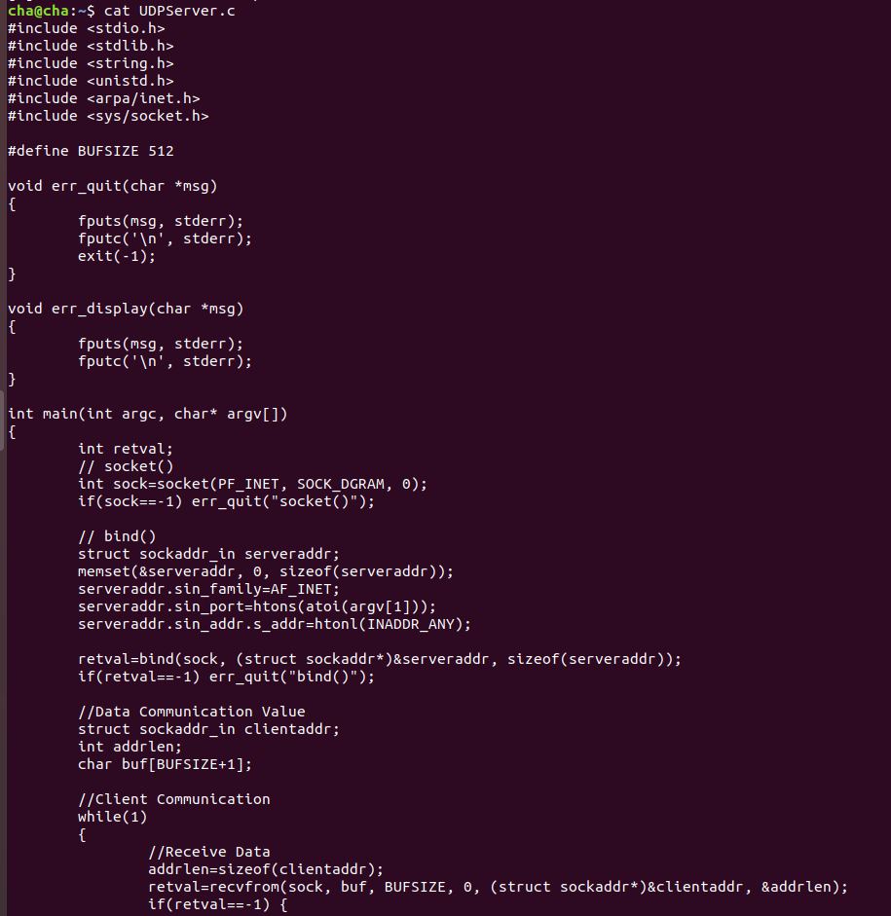
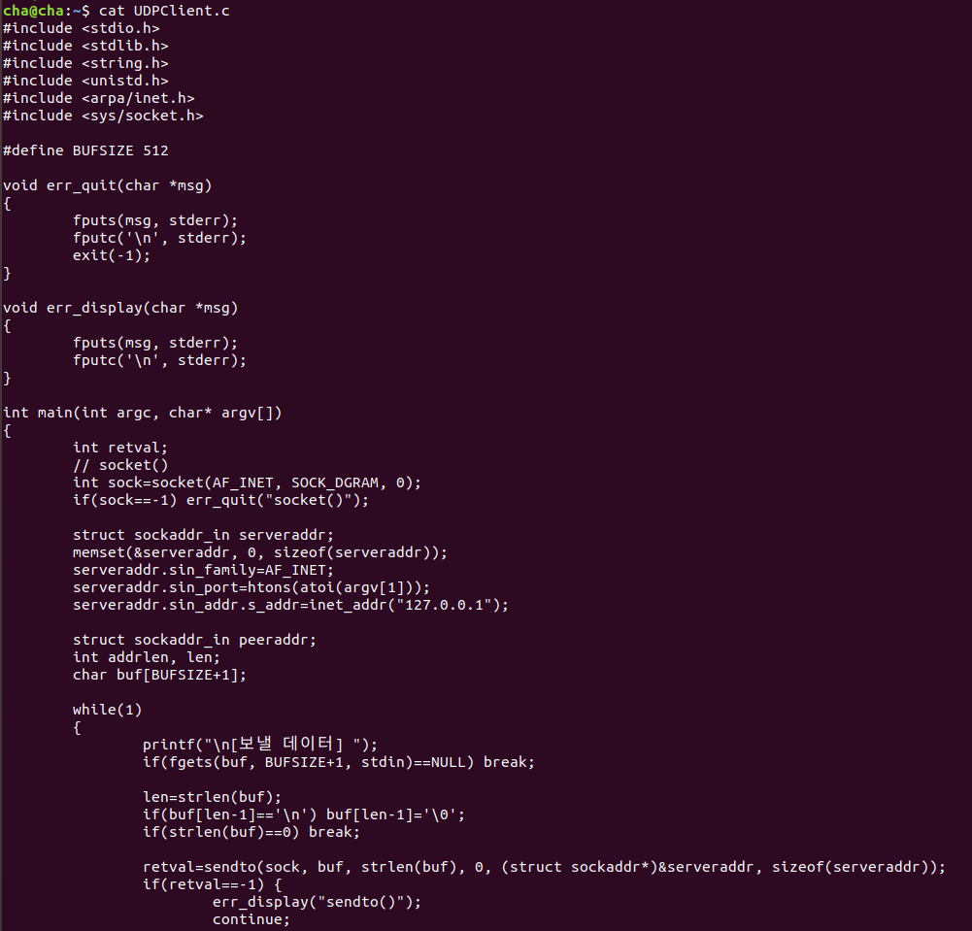
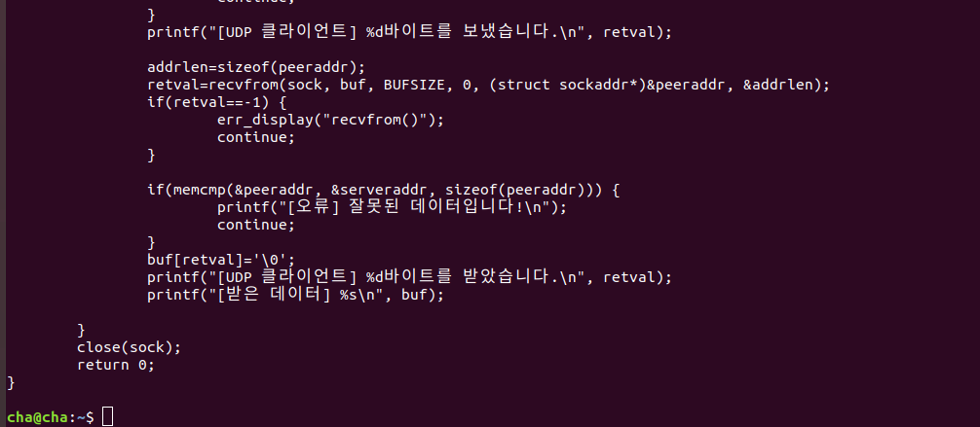
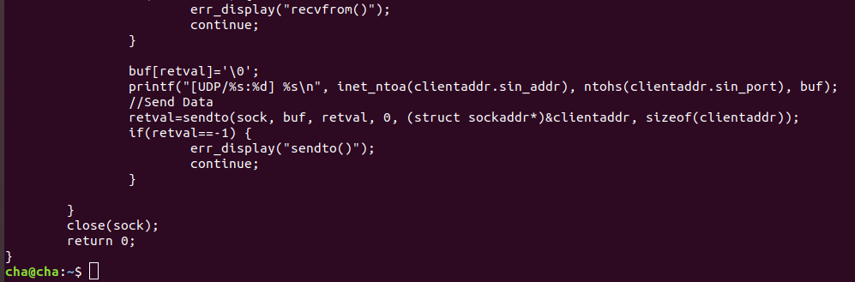
윈도우 C코드 채팅프로그램을 리눅스 코드로 변경하기
변경한 UDP소켓 코드
변경한 UDP클라이언트 코드

Slide 14
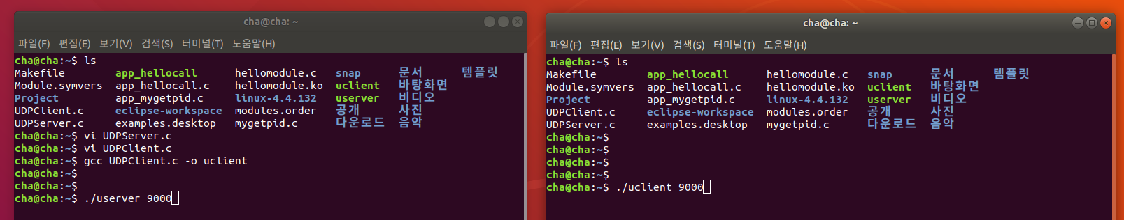
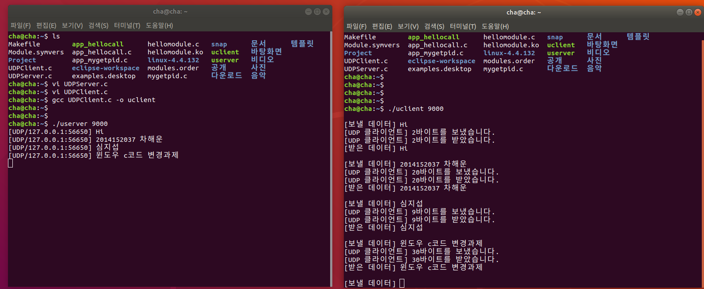
서버와 클라이언트를 각각 실행시키는 과정. Port를 9000으로 고정시켜놓으면 테스트 때 프로세스가 좀비가 될 수 있기 때문에
argv[1]로 포트값을 받도록 코드를 변경한 후 서로 다른 터미널을 켜서 각각 실행시켰습니다.
서버와 클라이언트를 실행한 후 클라이언트에서 4개의 메시지를 서버로 전송했습니다. 정상적으로 서버가 메시지를 받고
나서 다시 클라이언트에게 받은 메시지를 보냈습니다. 클라이언트는 그 메시지를 정상적으로 수신했습니다. ▼

Slide 15
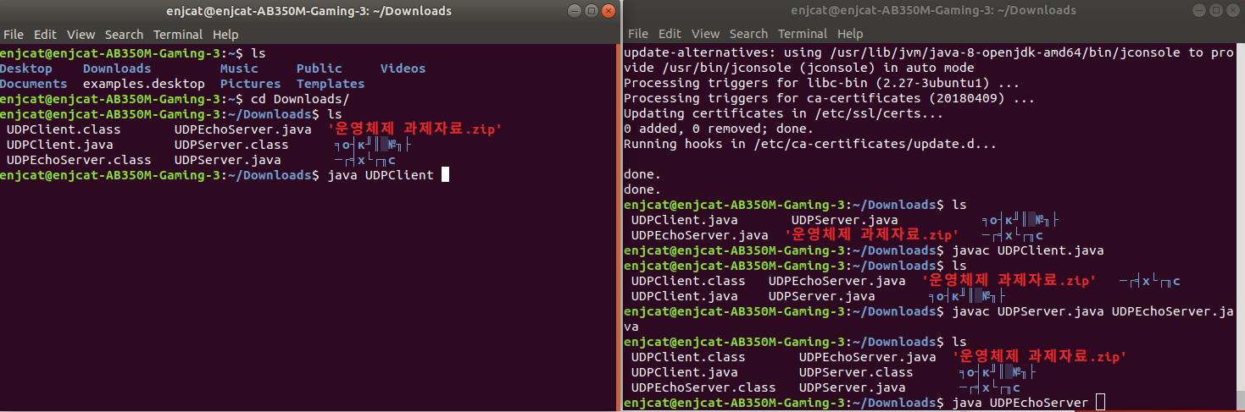
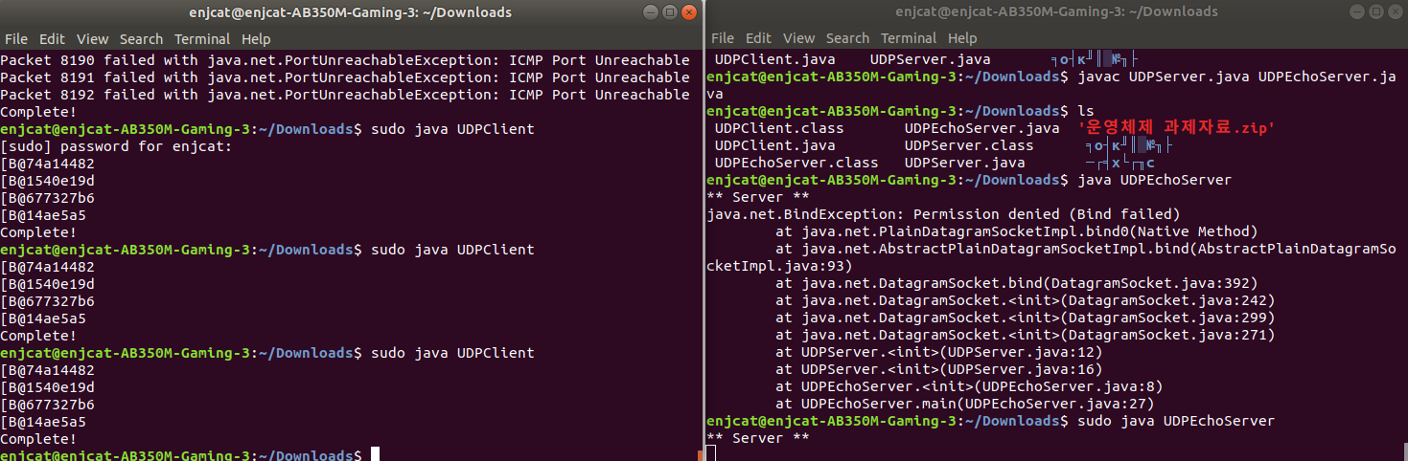
JAVA 코드실행
클라이언트 코드
서버코드
(UDPEchoServer가 UDPServer를 상속한다.)
서버와 클라이언트가 연결되었다는 것을 표시하기 위해서, 클라이언트가 서버에 연결하면 서버가 클라이언트에게 메시지
4개를 전송하고 클라이언트는 이후 확인을 위해 Complete! 메시지를 출력하도록 하였습니다.

